Slide 1
API 1강
강사 | 최정호

Slide 2
개요
Visual Studio 시작
DC
INDEX

Slide 3
개요

Slide 4
개요
01
02
03
API
그래픽 기반(GUI)의 운영체제
단순한 text를 넘어서 비트맵을 사용한 그림을 제어할 수 있다.
멀티 태스킹 가능
여러 가지 일을 동시에 수행할 수 있다.
메시지 구동 시스템
프로그램 하나가 시스템의 자원을 독점하지 않으며 신호를 통해 자원을 사용하는 메시지 구동 방식으로 조작한다.

Slide 5
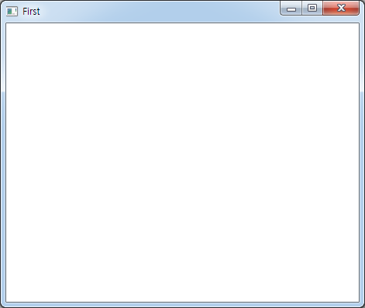
개요
01
핸들(Handle)
02
여러 가지 응용프로그램 또는 기능들에 번호를 부여하여 충돌이 일어나지 않게 하고 구분하기 위해 사용하는 번호
핸들은 정수 값을 가지며 대부분의 경우 32bit(4byte) 값이다.
핸들은 운영체제가 필요 시 발급하며 사용자는 쓰기만 한다.
같은 종류의 핸들끼리는 절대로 중복된 값을 가지지 않는다.
핸들 값은 운영체제가 충돌을 막기 위한 값 이기 때문에 개발자는 사용만 하면 된다.
03
핸들(100)
핸들(200)

Slide 6
Class File
01
헝가리안 표기법
변수의 이름만으로도 변수의 자료형과 선언위치를 알수있는 변수 명명법
02
03
bool = b (ex : bool bState)
int short = i,n (ex : int iNum)
float = f (ex : float fNum)
char = ch (ex : char chNum)
enum = e (ex : GENDER eGender)
핸들 = h (ex : HWND hWnd)
NULL 문자 종료 문자열 = sz (ex : char szName[10])
string = str (ex : string strName)
배열 = arr(조합가능) (ex : int iarrNum[10])
포인터 = p(조합가능) (ex : int* ipNum)
전역변수 = g_ (ex : int g_iNum)
맴버변수 = m_ (ex : int m_iNum)
스테틱 변수 = s_ (ex : int s_iNum)

Slide 7
Visual Studio 시작

Slide 8
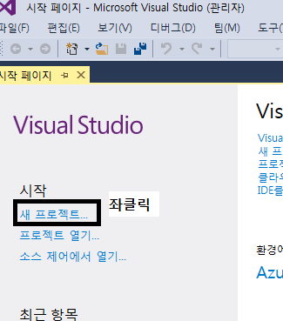

Visual Studio 시작
01
(2)
02
(1)
03

Slide 9
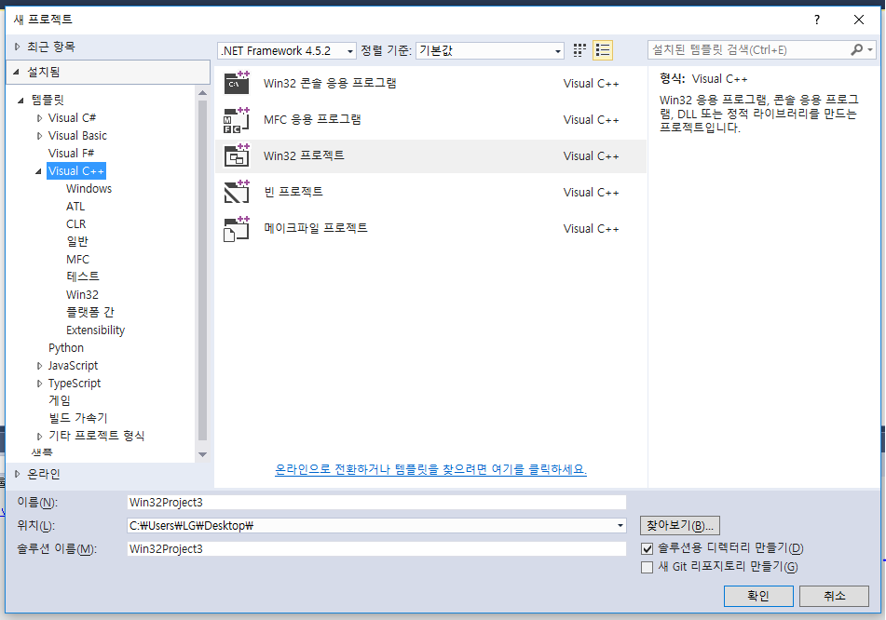
Visual Studio 시작
01
(3)
02
03

Slide 10
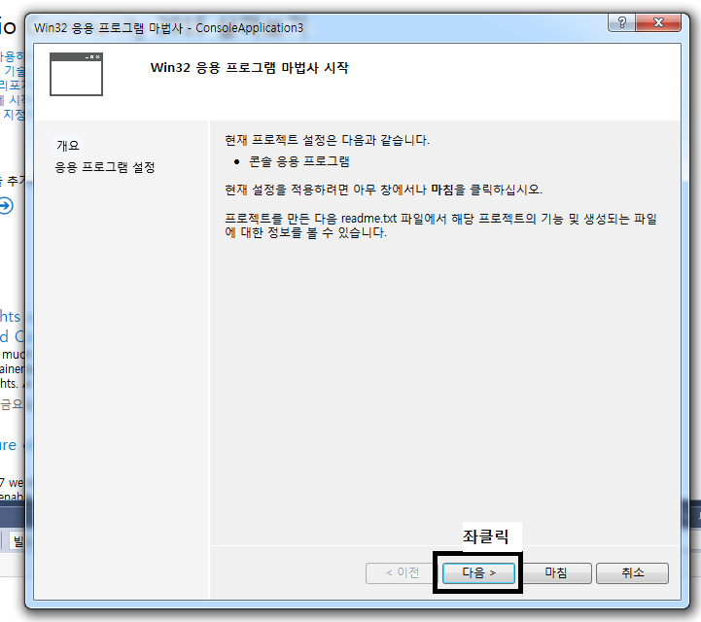
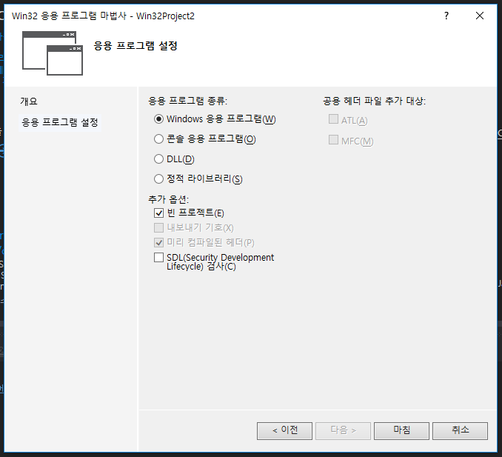
Visual Studio 시작
01
02
(4)
(5)
03

Slide 11
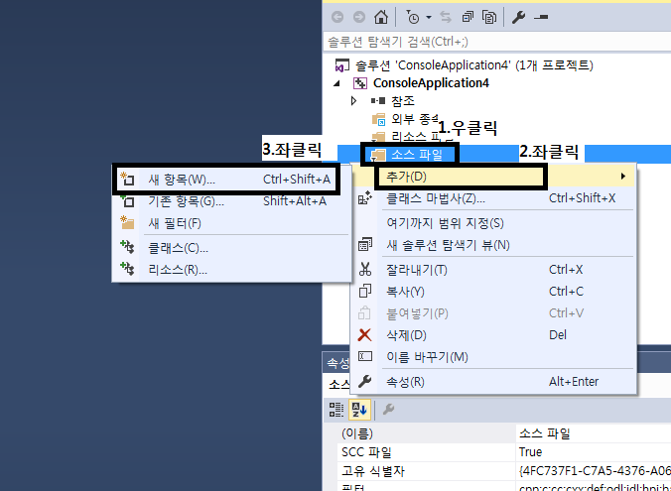
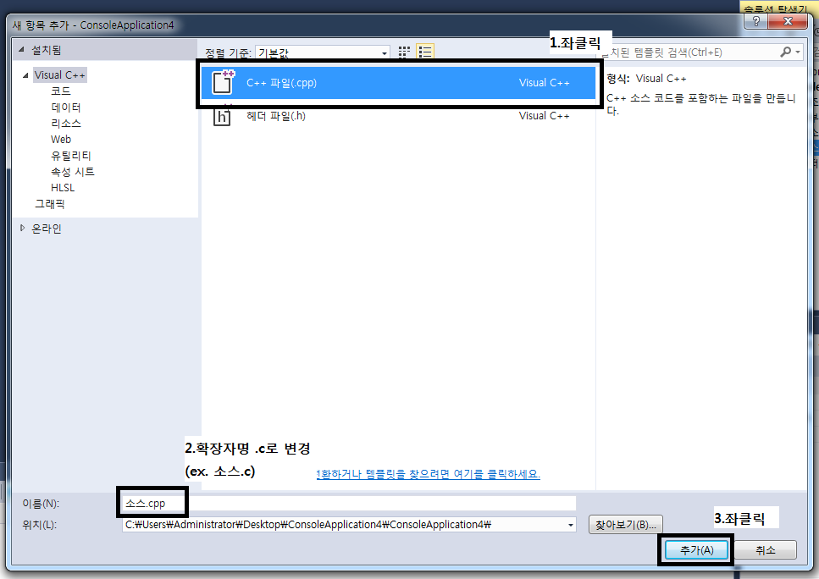
Visual Studio 실행
01
02
(6)
02
03
(7)

Slide 12
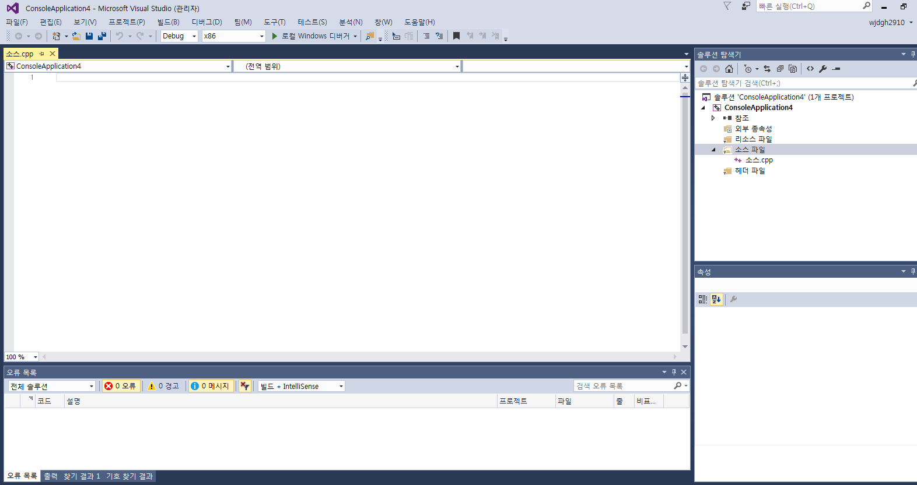
Visual Studio 실행
01
02
(8)
02
03

Slide 13
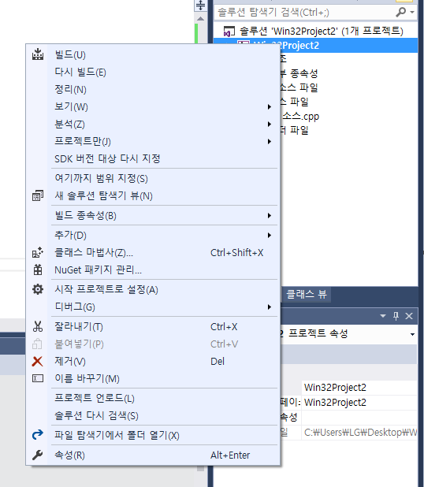
Visual Studio 실행
01
02
(9)
02
03

Slide 14
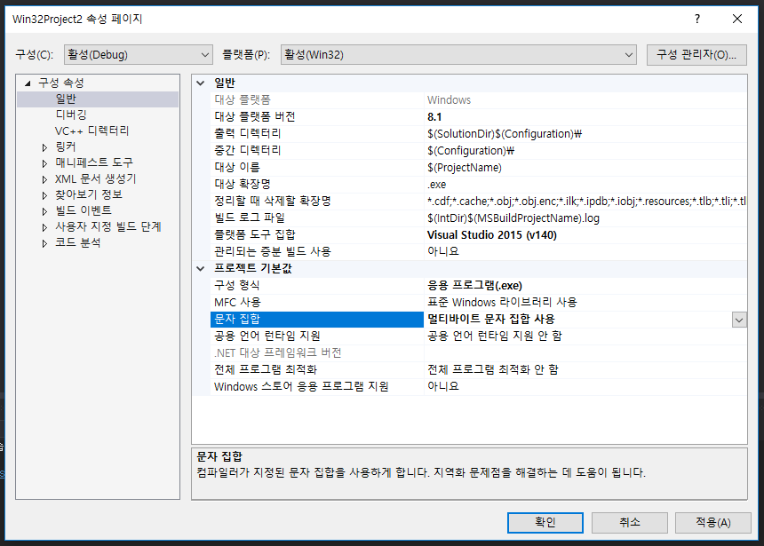
Visual Studio 실행
01
02
(10)
02
03

Slide 15
Visual Studio 실행
#include<Windows.h>
LRESULT CALLBACK WndProc(HWND, UINT, WPARAM, LPARAM);
HINSTANCE g_hInst;//글로벌 인스턴스핸들값
LPCTSTR lpszClass = TEXT("First"); //창이름
int APIENTRY WinMain(HINSTANCE hInstance,HINSTANCE hPervlnstance,LPSTR lpszCmdParam,int nCmdShow)
{
HWND hWnd;
MSG Message;
WNDCLASS WndClass;
g_hInst = hInstance;
//WndClass는 기본 윈도우환경을 만드는 구조체다. 맴버변수는 밑에와 같다.
WndClass.cbClsExtra = 0; //예약영역
WndClass.cbWndExtra = 0; //예약영역 (신경x)
WndClass.hbrBackground = (HBRUSH)GetStockObject(WHITE_BRUSH); //배경색
WndClass.hCursor = LoadCursor(NULL, IDC_ARROW); //커서
WndClass.hIcon = LoadIcon(NULL, IDI_APPLICATION); //아이콘 모양
WndClass.hInstance = hInstance;//(프로그램 핸들값(번호)등록)
WndClass.lpfnWndProc = WndProc; //프로세스 함수 호출
WndClass.lpszClassName = lpszClass; //클레스 이름
WndClass.lpszMenuName = NULL;
WndClass.style = CS_HREDRAW | CS_VREDRAW;//윈도우의 수직과 수평이 변경 시 다시 그린다.
RegisterClass(&WndClass); //만들어진 WidClass를 등록
hWnd = CreateWindow(lpszClass, lpszClass, WS_OVERLAPPEDWINDOW, CW_USEDEFAULT, CW_USEDEFAULT, CW_USEDEFAULT, CW_USEDEFAULT,NULL, (HMENU)NULL, hInstance, NULL);
ShowWindow(hWnd, nCmdShow);
while (GetMessage(&Message,NULL,0,0))//사용자에게 메시지를 받아오는 함수(WM_QUIT 메시지 받을 시 종료)
{
TranslateMessage(&Message); // 키보드 입력 메시지 처리함수
DispatchMessage(&Message); //받은 메시지를 WndProc에 전달하는 함수
}
return (int)Message.wParam;
}
LRESULT CALLBACK WndProc(HWND hWnd, UINT iMessage, WPARAM wParam, LPARAM lParam)
{
switch (iMessage)
{
case WM_DESTROY :// 윈도우가 파괴되었다는 메세지
PostQuitMessage(0); //GetMessage함수에 WM_QUIT 메시지를 보낸다.
return 0; //WndProc의 Switch는 break 대신 return 0; 를 쓴다.
}
return(DefWindowProc(hWnd, iMessage, wParam, lParam)); // case에 있는 메시지를 제외한 나머지 메시지를 처리한다.
}
01
바로앞에 실행된 프로그램 핸들값(Win32에선 항상 NULL)
프로그램이 실행될 형태(최소화,보통…)
02
프로그램 인스턴스(실행중인) 핸들
명령행으로 입력된 프로그램 인수값(보통 실행직후에 열 파일의경로)
03

Slide 16
DC

Slide 17
DC
01
02
03
03
02
DC
DC란 출력에 필요한 모든 정보를 가지는 데이터 구조체이다.
그림을 그리기 위해 펜을 준비하는 것 과 같다.

Slide 18
DC
01
//위 코드 생략
LRESULT CALLBACK WndProc(HWND hWnd, UINT iMessage, WPARAM wParam, LPARAM lParam)
{
HDC hdc;
switch (iMessage)
{
case WM_LBUTTONDOWN:
hdc = GetDC(hWnd);
TextOut(hdc, 100, 100, "Beautiful Life", strlen("Beautiful Life"));
ReleaseDC(hWnd,hdc);
return 0;
case WM_DESTROY :// 윈도우가 파괴되었다는 메세지
PostQuitMessage(0); //GetMessage함수에 WM_QUIT 메시지를 보낸다.
return 0;
}
return(DefWindowProc(hWnd, iMessage, wParam, lParam)); // case에 있는 메시지를 제외한 나머지 메시지를 처리한다.
}
02
03
03
02
GetDC()
- 윈도우 핸들값을 받아 적당한 DC를 생성 후 반환한다.
- 어떤 메시지에서도 모두 사용가능하며 창의 정보가
바뀔 시 다시 그리지 않는다.
- 한번 받은 DC는 ReleaseDC()함수로 해제 해주어야 한다.
TextOut()
- 화면에 해당 문자열을 출력시키는 함수
- 인자값으로 DC값,x좌표,y좌표,출력내용,출력길이 를 받는다.
WM_LBUTTONDOWN
- 마우스 왼쪽버튼을 내렸을 시 메시지가 호출된다.

Slide 19
DC
01
02
//위 코드 생략
LRESULT CALLBACK WndProc(HWND hWnd, UINT iMessage, WPARAM wParam, LPARAM lParam)
{
HDC hdc;
PAINTSTRUCT ps;
switch (iMessage)
{
case WM_PAINT:
hdc = BeginPaint(hWnd, &ps);
TextOut(hdc, 100, 100, "Beautiful Life", strlen("Beautiful Life"));
EndPaint(hWnd, &ps);
return 0;
case WM_DESTROY:// 윈도우가 파괴되었다는 메세지
PostQuitMessage(0); //GetMessage함수에 WM_QUIT 메시지를 보낸다.
return 0;
}
return(DefWindowProc(hWnd, iMessage, wParam, lParam)); // case에 있는 메시지를 제외한 나머지 메시지를 처리한다.
}
03
03
02
BeginPaint()
- 윈도우 핸들값과 그리기 전용 구조체인 PAINTSTRUCT를 받아
그리기용 DC를 생성 후 반환한다.
- WM_PAINT 메시지에서만 사용 가능 하며 창의 정보가
바뀔 시 다시 그려준다.
- 한번 받은 DC는 EndPaint()함수로 해제 해주어야 한다.

Slide 20
DC
01
02
//위 코드 생략
void MyTextOut(HDC hdc, int x, int y, std::string str)
{
TextOut(hdc, x, y, str.c_str(), str.length());
}
LRESULT CALLBACK WndProc(HWND hWnd, UINT iMessage, WPARAM wParam, LPARAM lParam)
{
HDC hdc;
PAINTSTRUCT ps;
std::string str;
switch (iMessage)
{
case WM_PAINT:
hdc = BeginPaint(hWnd, &ps);
SetTextAlign(hdc, TA_CENTER);
MyTextOut(hdc, 150, 100, "C++ Language");
MyTextOut(hdc, 150, 120, "is");
MyTextOut(hdc, 150, 140, "Beautiful Programming Language");
EndPaint(hWnd, &ps);
return 0;
case WM_DESTROY:// 윈도우가 파괴되었다는 메세지
PostQuitMessage(0); //GetMessage함수에 WM_QUIT 메시지를 보낸다.
return 0;
}
return(DefWindowProc(hWnd, iMessage, wParam, lParam)); // case에 있는 메시지를 제외한 나머지 메시지를 처리한다.
}
03
03
02

Slide 21
DC
01
MyTextOut(HDC,int,int,string)
- 문자열의 길이를 매번 구하기 번거로울 경우 사용자 정의함수로 길이를 자동으로 구해준다.
SetTextAlign(HDC,UNIT)
- Text출력 중심점을 설정한다.
02
03
03
02
값 | 설명
TA_TOP | 지정한 좌표가 상단 좌표가 된다.
TA_BOTTOM | 지정한 좌표가 하단 좌표가 된다.
TA_CENTER | 지정한 좌표가 수평 중앙 좌표가 된다.
TA_RIGHT | 지정한 좌표가 수평 오른쪽 좌표가 된다.
TA_LEFT | 지정한 좌표가 수평 왼쪽 좌표가 된다.
TA_UPDATECP | 지정한 좌표 대신 CP를 사용하여 문자 출력 후 CP를 변경한다.
TA_NOUPDATECP | CP를 사용하지 않고 지정한 좌표로 출력하며 CP를 변경하지 않는다.
TA_LEFT
TA_CENTER
TA_RIGHT
TA_TOP
Beautiful Life
TA_BOTTOM

Slide 22
DC
01
02
//위 코드 생략
void MyTextOut(HDC hdc, int x, int y, std::string str)
{
TextOut(hdc, x, y, str.c_str(), str.length());
}
LRESULT CALLBACK WndProc(HWND hWnd, UINT iMessage, WPARAM wParam, LPARAM lParam)
{
HDC hdc;
PAINTSTRUCT ps;
std::string str;
switch (iMessage)
{
case WM_PAINT:
hdc = BeginPaint(hWnd, &ps);
SetTextAlign(hdc, TA_UPDATECP);
MyTextOut(hdc, 150, 100, "C++ Language ");
MyTextOut(hdc, 150, 120, "is ");
MyTextOut(hdc, 150, 140, "Beautiful Programming Language");
EndPaint(hWnd, &ps);
return 0;
case WM_DESTROY:// 윈도우가 파괴되었다는 메세지
PostQuitMessage(0); //GetMessage함수에 WM_QUIT 메시지를 보낸다.
return 0;
}
return(DefWindowProc(hWnd, iMessage, wParam, lParam)); // case에 있는 메시지를 제외한 나머지 메시지를 처리한다.
}
03
03
02

Slide 23
DC
01
std::string str;
LRESULT CALLBACK WndProc(HWND hWnd, UINT iMessage, WPARAM wParam, LPARAM lParam)
{
HDC hdc;
PAINTSTRUCT ps;
switch (iMessage)
{
case WM_LBUTTONDOWN:
if (str.length() == 0)
str = "Hello!!";
InvalidateRect(hWnd, NULL, TRUE);
return 0;
case WM_PAINT:
hdc = BeginPaint(hWnd, &ps);
TextOut(hdc, 100, 100, str.c_str(), str.length());
EndPaint(hWnd, &ps);
return 0;
case WM_DESTROY:// 윈도우가 파괴되었다는 메세지
PostQuitMessage(0); //GetMessage함수에 WM_QUIT 메시지를 보낸다.
return 0; //WndProc의 Switch는 break 대신 return 0; 를 쓴다.
}
return(DefWindowProc(hWnd, iMessage, wParam, lParam)); // case에 있는 메시지를 제외한 나머지 메시지를 처리한다.
}
02
03
03
02
InvalldateRect() :
- 호출 시 WM_PAINT를 강제로 호출하여 그리기를 진행한다.
- 1번째 인자값 : Window핸들값.
- 2번째 인자값 : Left,Right,Top,Bottom값을 가지는 Rect구조체를 받아
해당 사각형 영역 만큼만 다시 그린다.
(NULL을 받을 시 전체 영역을 다시그린다.)
- 3번째 인자값 : 해당 영역을 지웠다 다시 그릴지 지우지 않고 다시
그릴지 결정한다. (TRUE – 지운다,FALSE – 지우지않는다.)

Slide 24
DC
01
RECT 구조체
typedef struct tagRECT
{
LONG left;
LONG top;
LONG right;
LONG bottom;
} RECT, *PRECT, NEAR *NPRECT, FAR *LPRECT;
02
03
03
02
left
top
bottom
right

Slide 25
DC
01
Quiz
02
03
03
02
실행파일과 동일한 CountUp 만들기.
(sprintf() 함수 참고)
(실행파일)

Slide 26
DC
01
02
03
LRESULT CALLBACK WndProc(HWND hWnd, UINT iMessage, WPARAM wParam, LPARAM lParam)
{
HDC hdc;
PAINTSTRUCT ps;
RECT rt = { 100,100,400,400 };
std::string str = "In this section we will cover the basics of C++, it will include the syntax, variable, operators, loop types, pointers, "
"references and information about other requirements of a C++ program. "
"You will come across lot of terms that you have already studied in C language.";
char buf[256];
switch (iMessage)
{
case WM_PAINT:
hdc = BeginPaint(hWnd, &ps);
DrawText(hdc, str.c_str(), str.length(), &rt, DT_CENTER | DT_WORDBREAK);
EndPaint(hWnd, &ps);
return 0;
case WM_DESTROY:// 윈도우가 파괴되었다는 메세지
PostQuitMessage(0); //GetMessage함수에 WM_QUIT 메시지를 보낸다.
return 0; //WndProc의 Switch는 break 대신 return 0; 를 쓴다.
}
return(DefWindowProc(hWnd, iMessage, wParam, lParam)); // case에 있는 메시지를 제외한 나머지 메시지를 처리한다.
}
03
02

Slide 27
DC
01
DrawText()
- 사각형을 그린 뒤 해당 사각형 내부에서 Text 출력
- 1번째 인자값 : DC핸들값.
- 2번째 인자값 : 출력 문자열
- 3번째 인자값 : 출력 문자열 길이(NULL종료 문자열시 -1)
- 4번째 인자값 : Left,Right,Top,Bottom값을 가지는 Rect구조체를 받아
해당 사각형 영역 안에서 Text출력
(NULL을 받을 시 전체 영역을 다시그린다.)
- 5번째 인자값 : DrawText함수 옵션 설정
02
03
03
02
값 | 설명
DT_LEFT | 수평 왼쪽 정렬한다.
DT_RIGHT | 수평 오른쪽 정렬한다.
DT_CENTER | 수평 중앙 정렬한다.
DT_BOTTOM | 사각영역의 바닥에 문자열을 출력한다.
DT_VCENTER | 사각영역의 수직 중앙에 문자열을 출력한다.
DT_WORDBREAK | 사각영역의 오른쪽 끝에서 자동 개행 되도록 한다.
DT_SINGLELINE | 한 줄로 출력한다.
DT_NOCLIP | 사각영역의 경계를 벗어나도 문자열을 자르지 않고 그대로 출력한다.

Slide 28
DC
void DrawLine(HDC hdc, int x1, int y1, int x2, int y2)
{
MoveToEx(hdc, x1, y1, NULL);
LineTo(hdc, x2, y2);
}
LRESULT CALLBACK WndProc(HWND hWnd, UINT iMessage, WPARAM wParam, LPARAM lParam)
{
HDC hdc;
PAINTSTRUCT ps;
switch (iMessage)
{
case WM_PAINT:
hdc = BeginPaint(hWnd, &ps);
for(int i = 0; i < 10 ; i++)
SetPixel(hdc, 10+(i*3), 10, RGB(255, 0, 0));
DrawLine(hdc, 50, 50, 300, 90);
Rectangle(hdc,50,100,200,180);
Ellipse(hdc, 220, 100, 400, 200);
EndPaint(hWnd, &ps);
return 0;
case WM_DESTROY:// 윈도우가 파괴되었다는 메세지
PostQuitMessage(0); //GetMessage함수에 WM_QUIT 메시지를 보낸다.
return 0; //WndProc의 Switch는 break 대신 return 0; 를 쓴다.
}
return(DefWindowProc(hWnd, iMessage, wParam, lParam)); // case에 있는 메시지를 제외한 나머지 메시지를 처리한다.
}
01
02
03
03
02
SetPixel()
- 해당 위치에 점을 찍는다.
- 1번째 인자값 : DC핸들값
- 2,3번째 인자값 : x,y좌표 값
- 4번째 인자값 : 색상값 RGB(레드,그린,블루)(0 ~ 255)

Slide 29
DC
01
02
MoveToEx()
- 선의 시작지점을 설정한다. - 1번째 인자값 : DC핸들값
- 2,3번째 인자값 : x,y좌표 값 - 4번째 인자값 : 선 이전 좌표값(통상 NULL)
LineTo()
- 선의 종료지점을 설정한다. - 1번째 인자값 : DC핸들값
- 2,3번째 인자값 : x,y좌표 값
03
03
02
MoveToEx()
x : 50
y : 50
LineTo ()
x : 300
y : 90

Slide 30
DC
01
02
Rectangle()
- 사각형을 그리는 함수 - 1번째 인자값 : DC핸들값
- 2,3,4,5인자값 : left,top,right,bottom 좌표값
03
03
02
left(50)
Width(150)
top(100)
Height(80)
bottom(180)
right(200)

Slide 31
DC
01
02
Ellipse()
- 사각형범위를 잡은 뒤 원형을 그리는 함수
- 1번째 인자값 : DC핸들값
- 2,3,4,5인자값 : left,top,right,bottom 좌표값
03
03
02
left(50)
Width(150)
top(100)
Height(80)
bottom(180)
right(200)

Slide 32
DC
01
Quiz
02
03
03
02
실행파일과 동일한 그림 그리기.
(실행파일)

Slide 33
Thank you
강사 | 최정호

